Slide 1
Conception d’une attache de diagonale de poutre au vent (affaire ABRI-MOTO)
philippe .boineau@ac-nantes .fr 2019

Slide 2
Composants du Contreventement : 1 montant – 2 traverse – 3 diagonale
2
1
3
philippe .boineau@ac-nantes .fr 2019

Slide 3
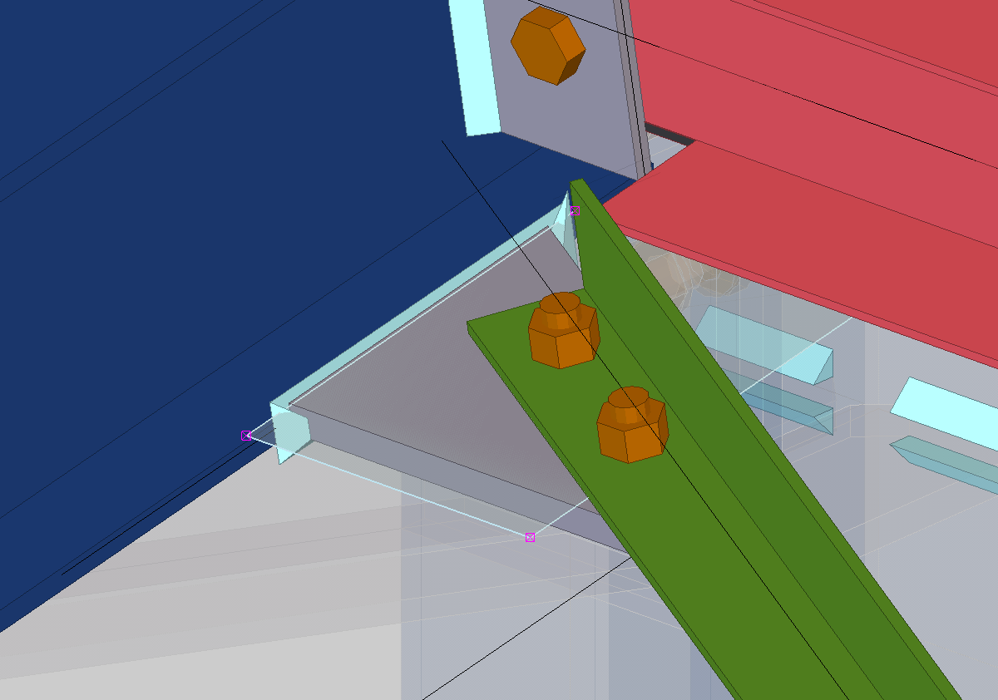
Plan de construction dans le plan de joint
philippe .boineau@ac-nantes .fr 2019

Slide 4
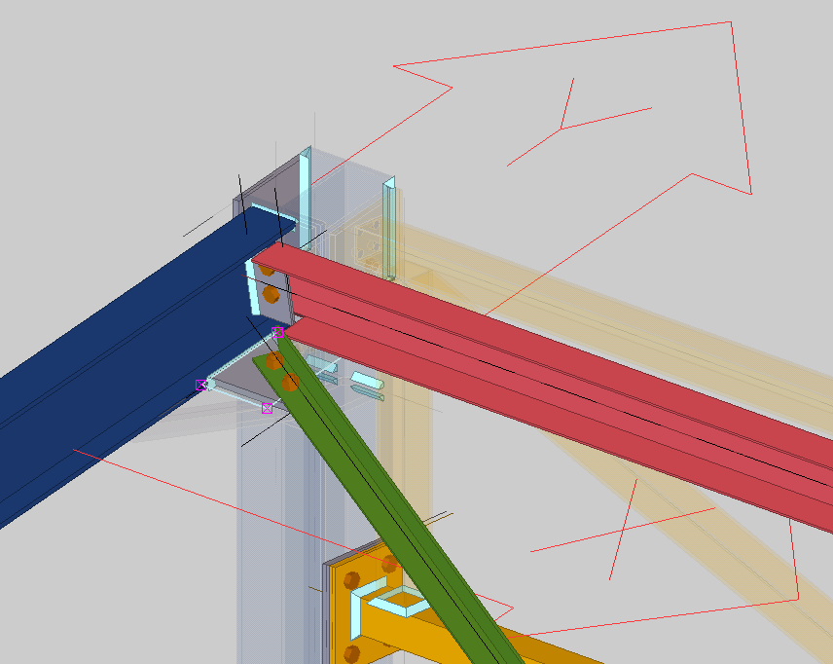
Repère de travail par les 3 points du plan de construction
philippe .boineau@ac-nantes .fr 2019

Slide 5
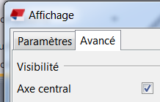
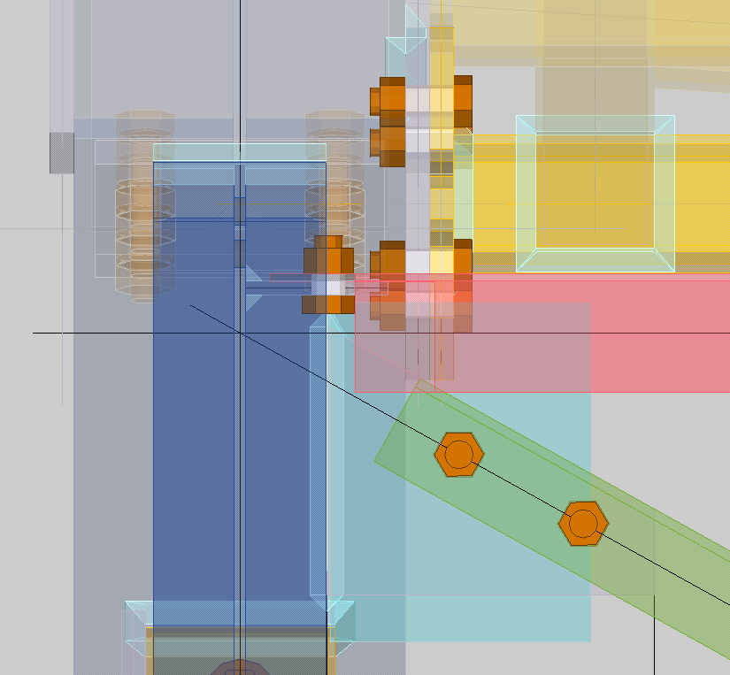
Vue en plan et contrôle du croisement d’épure
La vue en plan (ctrl +P) montre
le croisement des épures
à l’intersection des axes centraux.
philippe .boineau@ac-nantes .fr 2019

Slide 6
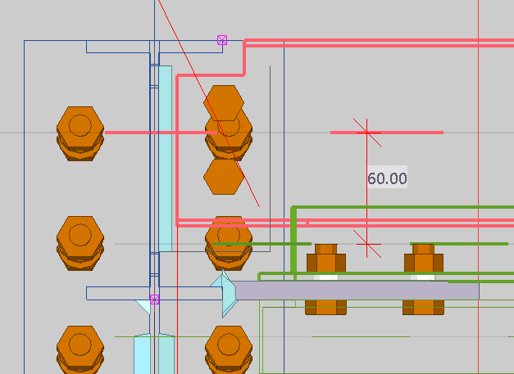
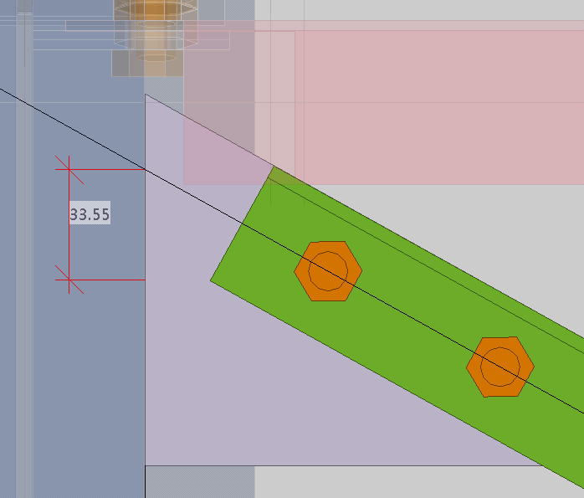
Analyse de la solution
1
Vue locale dans le plan vertical de la traverse 2
Verticalement ces axes ne sont pas concourants.
(excentrement de 60mmm)
L’attache du gousset 3/1 est « en drapeau »
(voir dicocm/A/Attaches)
Ce qui peut induire une rupture brutale par pelage du cordon de soudure.
Inacceptable dans un système de stabilité.
2
3
Milieu
du cordon
philippe .boineau@ac-nantes .fr 2019

Slide 7
Analyse de la solution
Choix des liens entre les éléments
Δ2 est bien ⊥ au plan de flexion de 2
Δ3 correspond bien à une mobilité de 3 dans le plan du treillis (flambement dans ce plan)
Schéma de liaisons choisi
Alternatives
2
Δ2
a/
1
3
1
2
2
2
b/
1
c/
1
3
3
2
Δ3
d/
1
3
3
Remarque: la liaison d/ est surabondante
Il y a donc un risque d’hyperstaticité tant dans la réalisation que le montage.
philippe .boineau@ac-nantes .fr 2019

Slide 8
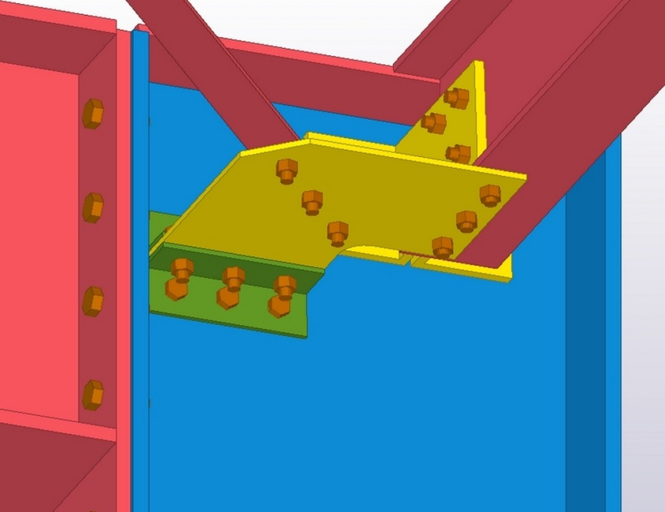
Analyse de la solution
Proposition
Elle est inspirée d’une analyse et de la reconception de l’attache d’un contreventement
Il s’agit d’une attache par gousset enroulé (TEKLA 46)
symétrique .
La présence de cornières rend le comportement de cette fixation plus ductile et augure d’un mode de ruine plus progressif qu’une rupture de cordon.
Néanmoins cette ductilité peut engager des déformations plus importantes aux ELU (Etats Limites Ultimes).
Nous nous inspirerons des recommandations de la CNC2M* sur le critère de ductilité.
* Commission de normalisation de la construction métallique et mixte
philippe .boineau@ac-nantes .fr 2019

Slide 9
Bonne recherche
philippe .boineau@ac-nantes .fr 2019

